Slide 1

BIOGREEN SCIENCE

Slide 2

VISI
Apabila ada kata “network marketing” yang pernah didengar atau dijalankan seseorang di muka bumi maka perusahaan itu adalah Biogreen Science.
VISI & MISI PERUSAHAAN
MISI
Biogreen Science berkomitmen untuk menciptakan jutaan peluang dan menciptakan sumber penghasilan yang berkelanjutan dengan Integritas dan Hati.

Slide 3
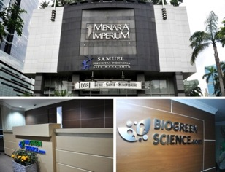
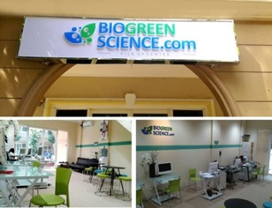
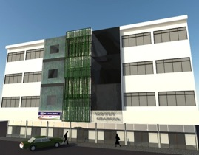
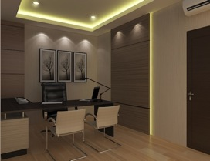
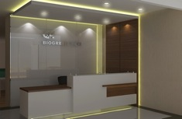
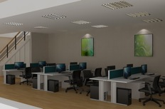
KANTOR
^{PT BIO ORGANIK NUSANTARA}
^{Menara Imperium LG 09-11}
^{Jl. HR Rasuna Said Kav. 1}
^{Jakarta Selatan, Indonesia}
^{P : +62 21 83708920}
^{F : +62 21 83796408}
^{www.biogreenscience.com}
^{PICK UP CENTER}
^{Bukit Golf Mediterania}
^{Rukan Cordova Blok A No. 21}
^{Pantai Indah Kapuk,}
^{Jakarta Utara, Indonesia}
^{P : +62 21 56983415}
^{F : +62 21 56983414}
^{PT BIO ORGANIK NUSANTARA}
^{Cikini}
Ruko Perkantoran Cikini,
Jl. Cikini Raya No. 58Q, Jakarta Pusat
10330 DKI Jakarta
P : +621 31907083

Slide 4

MIBELLE BIOCHEMISTRY

Slide 5
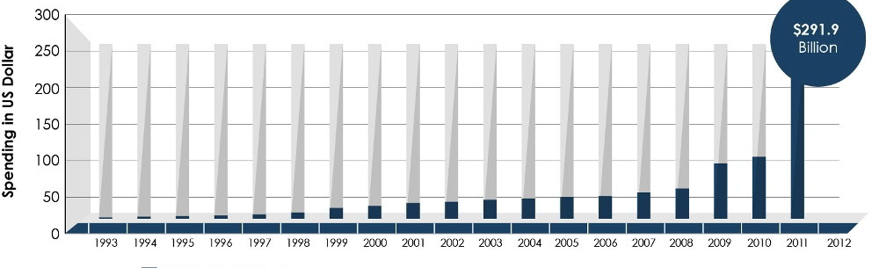
"Tahukah Anda BISNIS ANTI-AGING (Anti Penuaan) bernilai RIBUAN TRILIUN?"

Slide 6
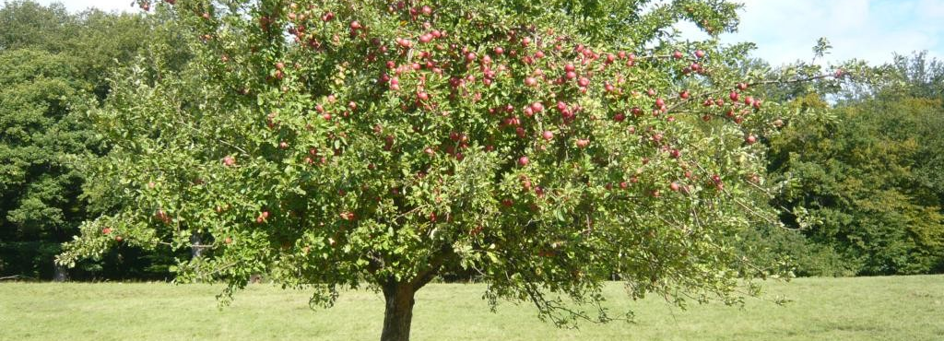


Penemuan Revolusioner Teknologi Stem Cell Tumbuhan sebagai Solusi Anti-Aging
Pada tahun 2003, para ilmuwan menemukan sebuah pohon apel unik di tengah hutan dengan ketinggian 3.797 meter dari permukaan laut yang terletak di pegunungan alpen Swiss bagian utara. Pohon-pohon apel ini memiliki khasiat yang unik dan menakjubkan. Apel ini terkenal dengan kemampuannya yang luar biasa karena dapat bertahan selama satu tahun setelah dipetik dari pohonnya di suhu ruangan.
Hal ini yang menarik perhatian para peneliti Mibelle Biochemistry mengembangkan PhytoCellTec™ Malus domestica yang mempunyai sifat regeneratif.

Slide 7
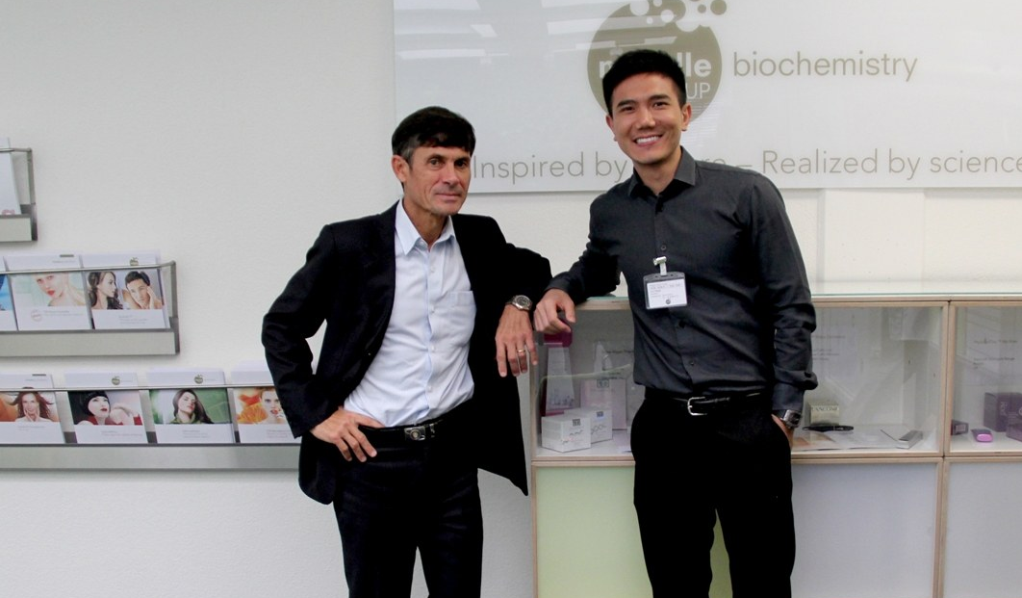
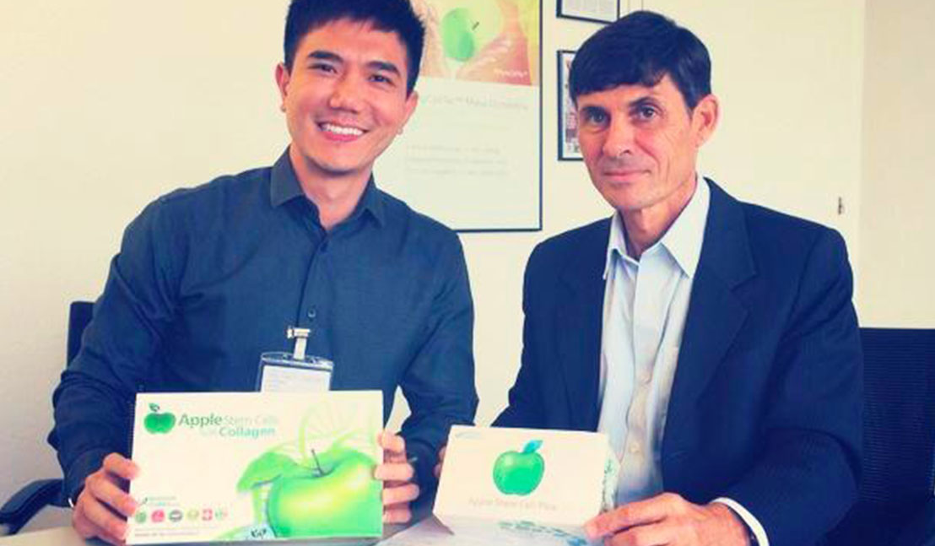
Founder Biogreen Science dan Penemu PhytoCellTec™
Founder Biogreen Science Larry Widjaja (Kanan) dan
Penemu PhytoCellTec™ Dr. Fred Zülli (Kiri)
Founder Biogreen Science Larry Widjaja (Kiri) dan
Penemu PhytoCellTec™ Dr. Fred Zülli (Kanan)

Slide 8
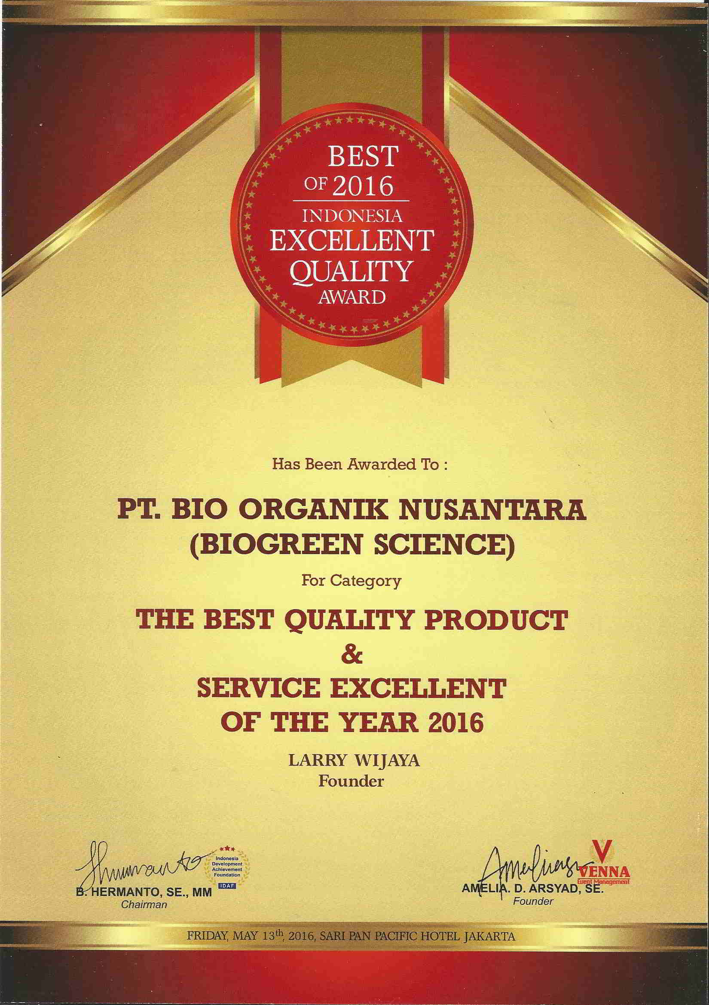
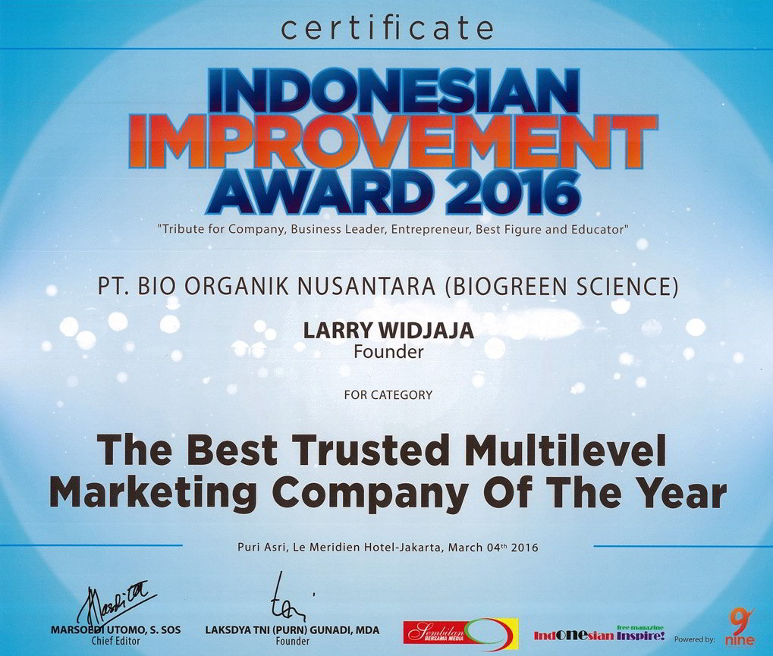
SIUPL: 20 / 1 / IU / PMDN / 2016
The Best Quality Product &
Service Excellent 2016
Indonesian Improvement Award 2016
The Best Trusted Multilevel Marketing Company
Of The Year

Slide 9
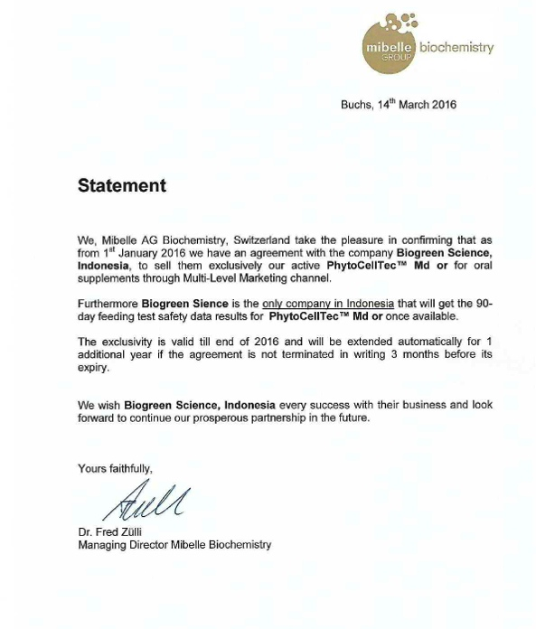
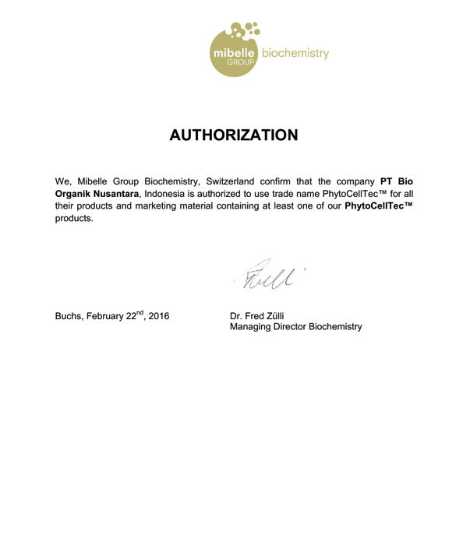
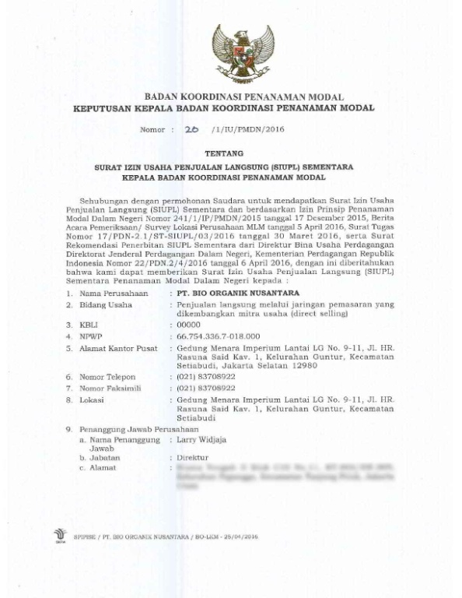
S E R T I F I K A T
Surat Eksklusif
PhytoCellTec™ Md
Surat Kuasa dari
Mibelle Biochemistry
Surat Izin Usaha Penjualan
Langsung (SIUPL)

Slide 10
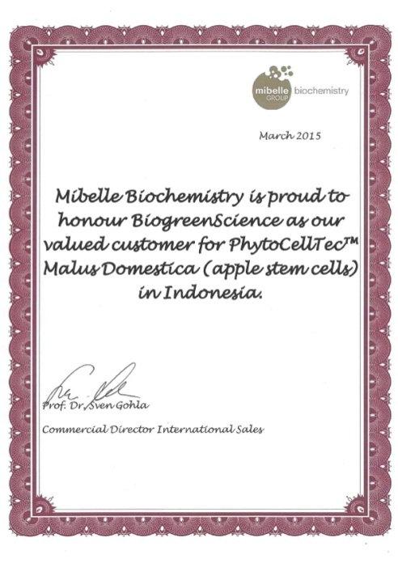
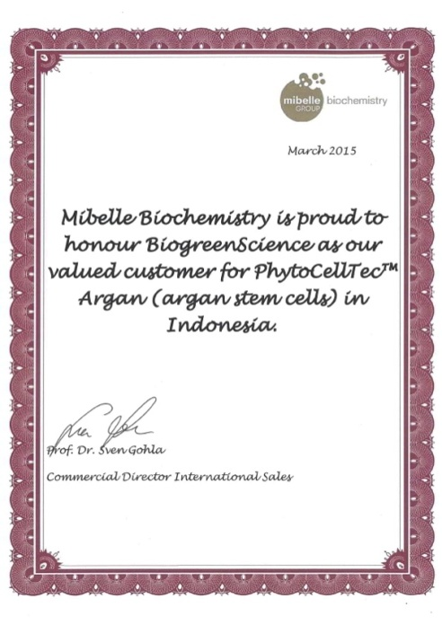
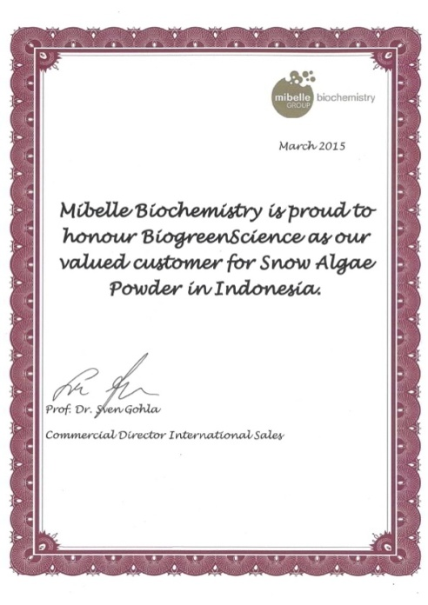
S E R T I F I K A T
Sertifikat untuk PhytoCellTec™
Malus domestica
Sertifikat untuk PhytoCellTec™
Argan
Sertifikat untuk
Snow Algae Powder

Slide 11
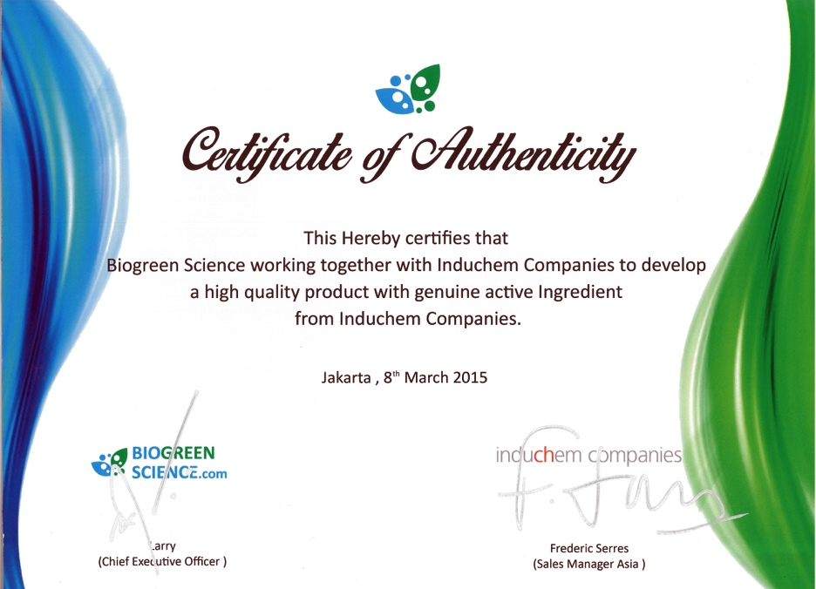
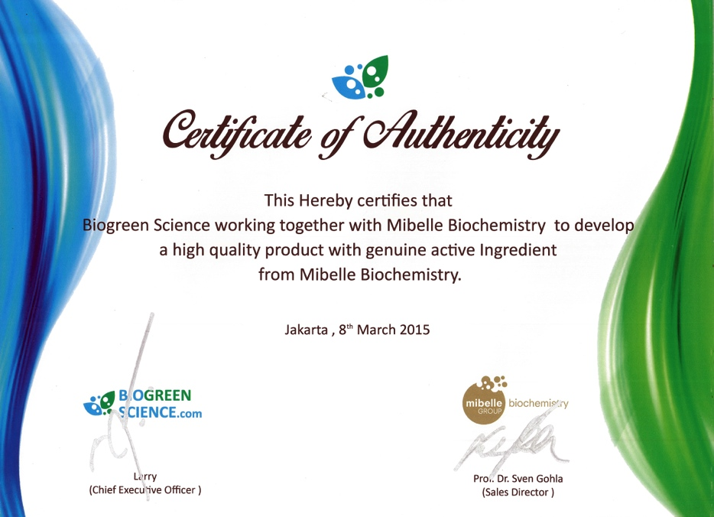
S E R T I F I K A T
Sertifikat Keaslian dari
Induchem Companies
Sertifikat Keaslian dari
Mibelle Biochemistry

Slide 12
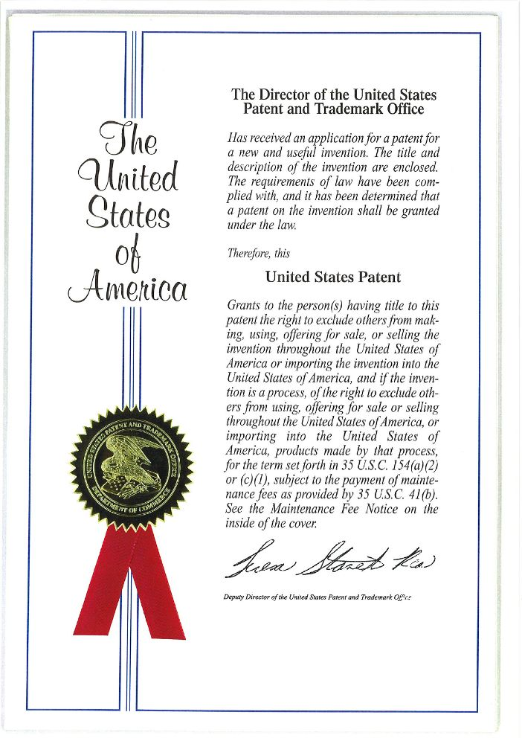
PhytoCellTec™
Proses kultivasi stem cell tumbuhan yang telah dipatenkan dan
hanya bisa diproduksi oleh
Mibelle Biochemistry (Swiss)
Paten dan Kantor Merek Dagang dari USA

Slide 13
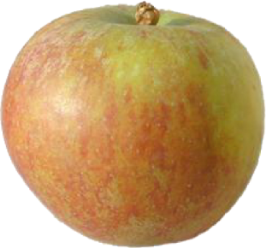
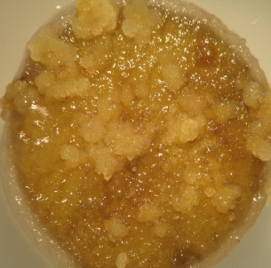
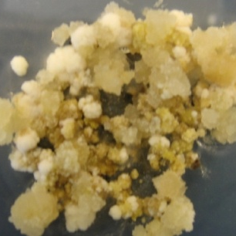
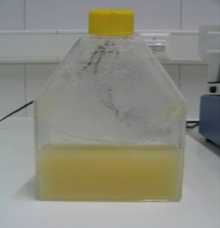
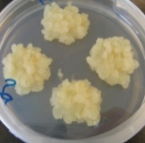
Proses Pembuatan Ekstrak Stem Cell Tumbuhan
dengan Metode PhytoCellTec™
Apel Uttwiler Spätlauber utuh
Irisan buah
dengan gumpalan jaringan callus
Proses kultur homogen yang telah ter-dediferensiasi
sempurna menjadi stem cell
Larutan homogen stem cell tumbuhan

Slide 14
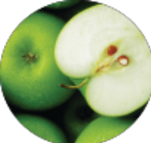
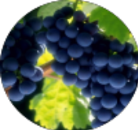
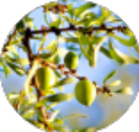

^{PhytoCellTec™}
^{Malus Domestica}
^{PhytoCellTec™}
^{Solar Vitis}
^{PhytoCellTec™}
^{Argan}
^{PhytoCellTec™}
^{Alp Rose}
Manfaat dari Ekstrak
Stem Cell Tumbuhan yang terpilih

Slide 15
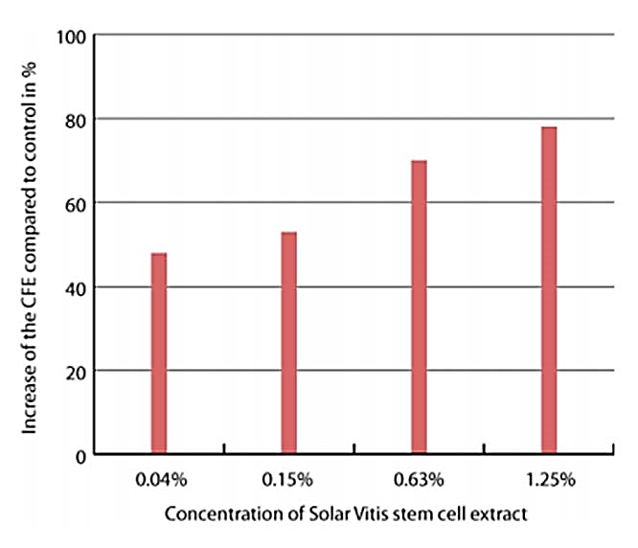
Manfaat dari Ekstrak Stem Cell Tumbuhan
1.
Kemampuan
stem cell epidermis kulit untuk beregenerasi

Slide 16
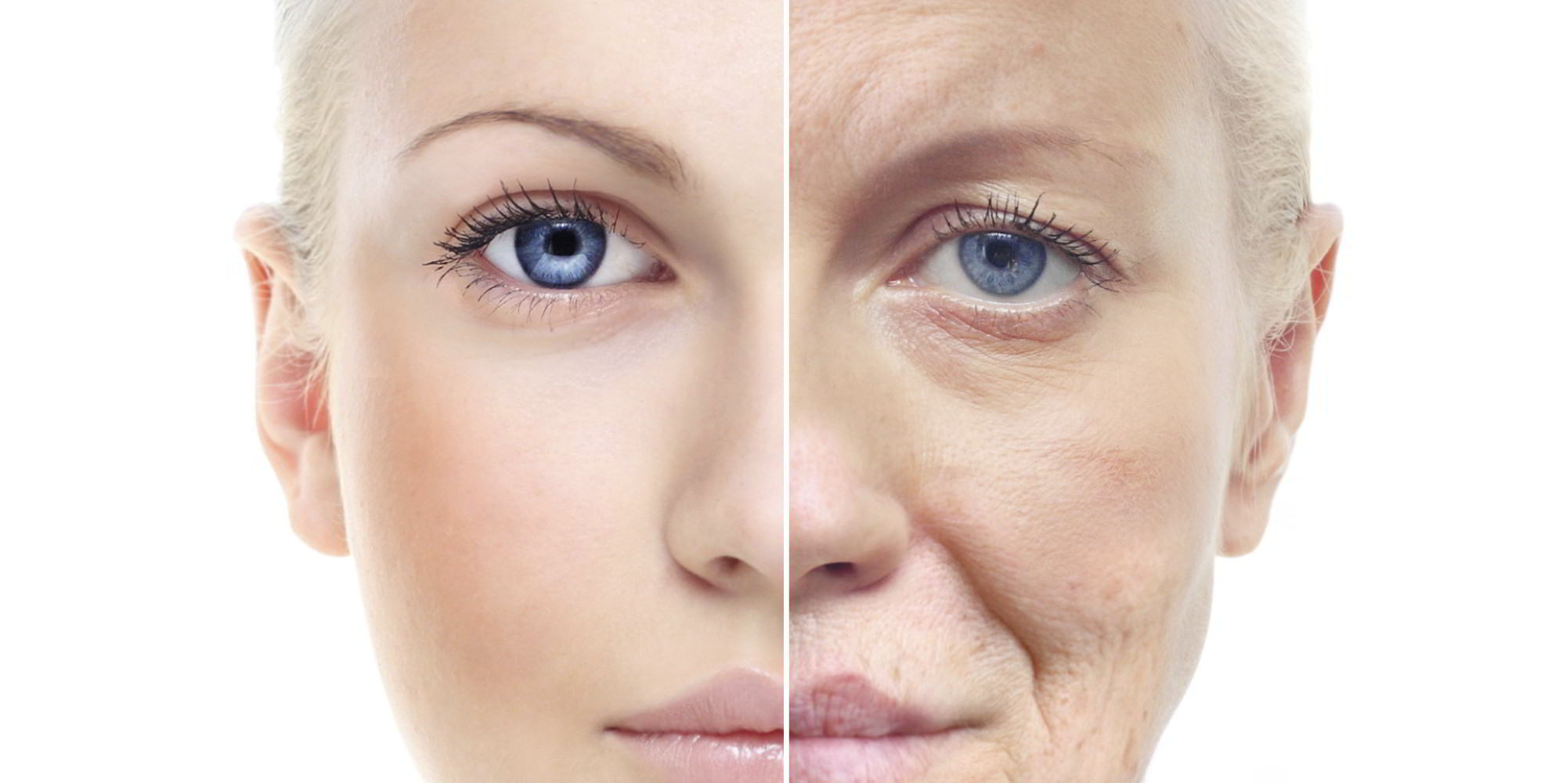
Manfaat dari Ekstrak Stem Cell Tumbuhan :
2.
Meremajakan
kulit yang telah menua

Slide 17
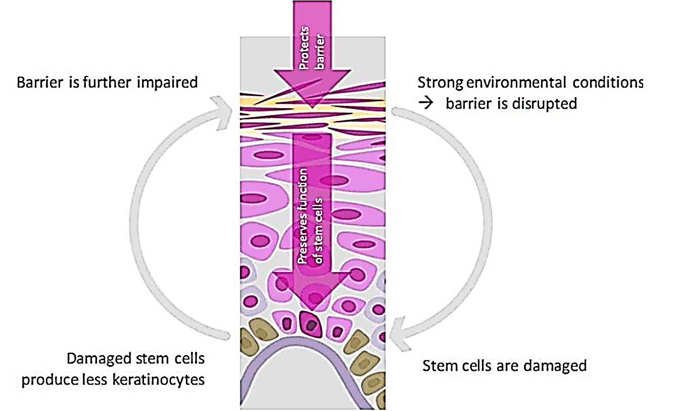
Manfaat dari Ekstrak Stem Cell Tumbuhan :
3.
Memulihkan sel dari kerusakan

Slide 18
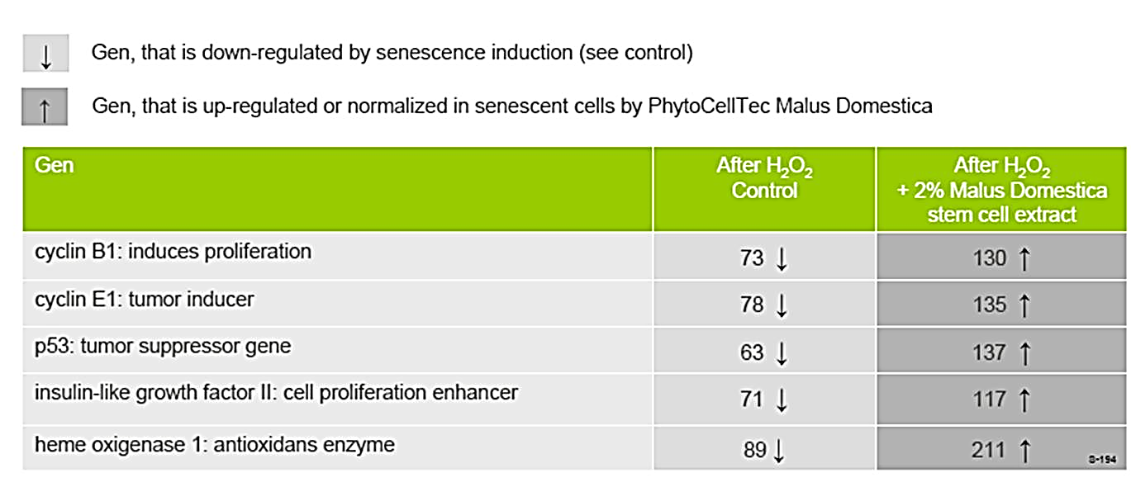
Manfaat dari Ekstrak Stem Cell Tumbuhan :
4. Memperbaiki fungsi sel

Slide 19
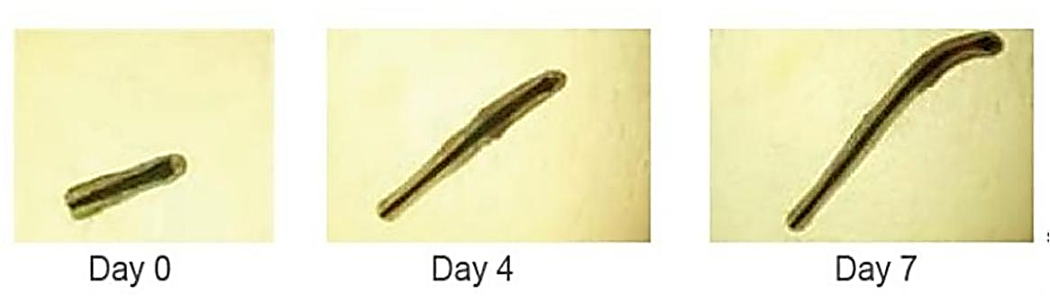
Manfaat dari Ekstrak Stem Cell Tumbuhan :
5. Meningkatkan vitalitas folikel rambut

Slide 20
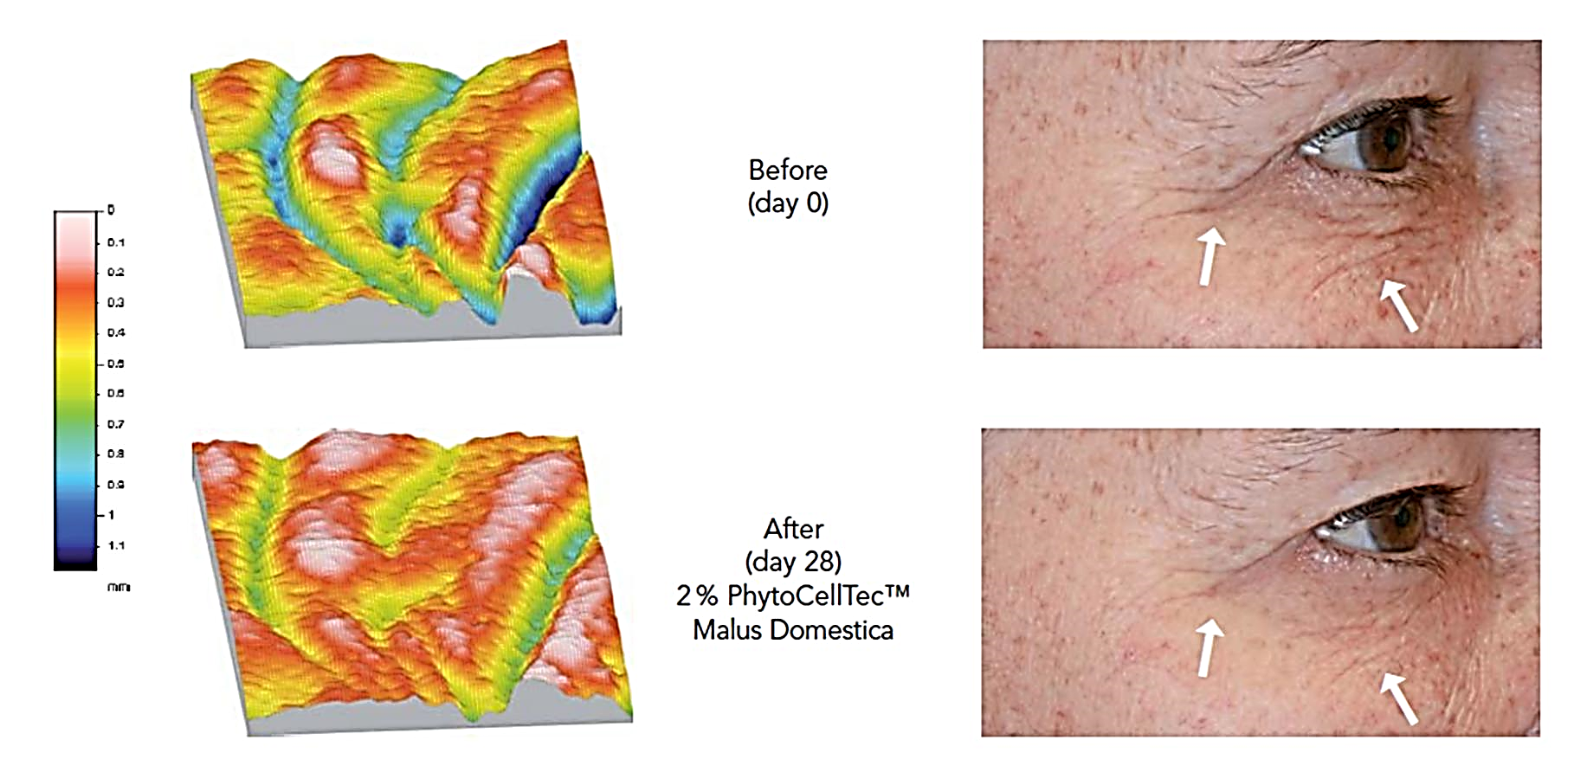
Manfaat dari Ekstrak Stem Cell Tumbuhan :
6.
Mengurangi kerutan

Slide 21

Kita bukan mengkonsumsi stem cell hidup tumbuhan,
tetapi nutrisi ekstrak stem cell yaitu faktor epigenetik dan metabolit.

Slide 22
PRODUK BIOGREEN SCIENCE

Slide 23
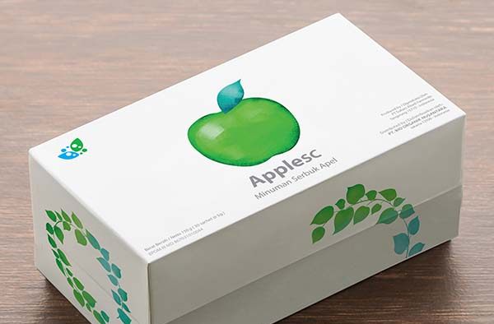

P R O D U K
®
BPOM MD867031010044
$130 iCash
(90 BV)
Rp 1.560.000
Kurs belanja $1 iCash =
Rp 12.000,-

Slide 24
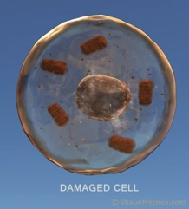
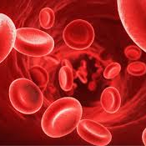
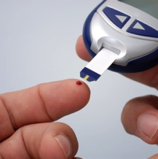
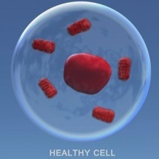
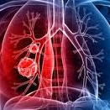
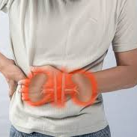
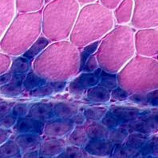
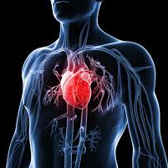
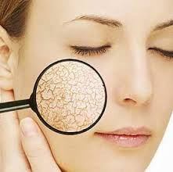
Konsumen merasakan manfaat produk Applesc®
2. Membantu mengatasi masalah yang berkaitan dengan darah
3. Membantu mengatasi masalah yang berkaitan dengan pankreas (diabetes)
1. Memperbaiki sel yang rusak
5. Membantu mengatasi masalah yang berkaitan dengan paru-paru
6. Membantu mengatasi masalah yang berkaitan dengan ginjal
4. Mengaktifkan sel yang tidur
8. Membantu mengatasi masalah yang berkaitan dengan jantung
9. Mengatasi berbagai macam masalah kulit seperti: Jerawat, Flek, Kulit Kusam, Keriput, Parut Kulit, Alergi, Kulit Sensitif, dan sebagainya
7. Meregenerasi sel

Slide 25
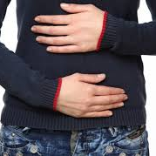
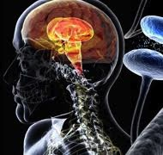
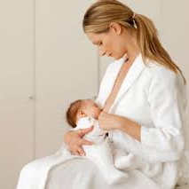
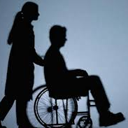
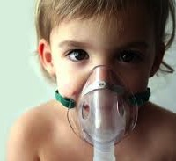

Konsumen merasakan manfaat produk Applesc®
10. Membantu mengatasi masalah
yang berkaitan dengan pencernaan
11. Membantu mengatasi masalah yang berkaitan dengan Otak (Parkinson)
12. Meningkatkan kuantitas air susu ibu
13. Membantu mengatasi masalah
yang berkaitan dengan pembuluh darah
(stroke dan darah tinggi)
14. Membantu mengatasi masalah asma
15. Membantu
Meningkatkan kesehatan
pada anak-anak

Slide 26


P R O D U K
BPOM NA18150101308
$260 iCash
(180 BV)
Rp 3.120.000
Kurs belanja $1 iCash =
Rp 12.000,-
Buy 1 Get 1 Free*

Slide 27









Konsumen merasakan manfaat Bio SC Serum®
1. Melindungi umur sel induk kulit dari stres akibat UV
2. Untuk kulit vital dan tampak sehat
3. Mengembalikan ketahanan kulit
4. Menunda penuaan sel penting
5. Melawan penuaan kronologis
6. Mengurangi terjadinya Herpes
7. Melawan penuaan penampilan
8. Melindungi terhadap oksidasi protein kulit
9. Melindungi dan mengaktifkan faktor umur panjang dalam sel-sel kulit

Slide 28




Konsumen merasakan manfaat Bio SC Serum®
10. Meremajakan dan melindungi kulit pada tingkat sel
11. Melindungi keremajaan kulit dengan mengaktifkan Klotho
12. Menguatkan mekanisme pertahanan sel melalui aktivitas mimetik pembatasan kalori
13. Memperkuat, menghaluskan, dan melembabkan kulit

Slide 29

P R O D U K
Bio SC Hair Serum®
BPOM NA18161000303
$130 iCash
(90 BV)
Rp 1.560.000
Kurs belanja $1 iCash =
Rp 12.000,-

Slide 30




Konsumen merasakan manfaat Bio SC Hair Serum®
1. Mencegah Kerontokan Rambut
2. Merangsang Pertumbuhan Rambut
3. Menebalkan Rambut
4. Mengurangi Ketombe dan Minyak pada Kulit Kepala

Slide 31
MARKETING PLAN DAN PERINGKAT

Slide 32

PERINGKAT BASIC
BIOGREEN SCIENCE
^{Bonus penjualan langsung}
^{Buku panduan (Starter Kit)}
Membership seumur hidup & dapat diwariskan
^{Personal webpage}

Slide 33

PERINGKAT SILVER
BIOGREEN SCIENCE
Seluruh benefit BASIC
Bonus penjualan langsung Rp 300.000 - Rp1.000.000
Bonus pasangan = 4 pasang/hari x $22,5 iCash
Bonus pasangan = sisanya maks. 24 pasang/hari x $4,5 iCash
06
Potensi income 2 juta/hari atau 60 juta/bulan

Slide 34

PERINGKAT GOLD
BIOGREEN SCIENCE
Seluruh benefit BASIC
Bonus penjualan langsung Rp 300.000 - Rp2.000.000
Bonus pasangan = 8 pasang/hari x $22,5 iCash
Bonus pasangan = sisanya maks. 200 pasang/hari x $5,4 iCash
Potensi income 12,6 juta/hari atau 378 juta/bulan

Slide 35

PERINGKAT PLATINUM
BIOGREEN SCIENCE
Seluruh benefit BASIC
Bonus penjualan langsung Rp 300.000 - Rp3.000.000
Bonus pasangan = 16 pasang/hari x $22,5 iCash
Bonus pasangan = sisanya maks. tak terhingga
x $8,1 iCash
Potensi income TAK TERHINGGA
Bonus Registrasi Tambahan $4.5 iCash - $45 iCash
KEUNTUNGAN KURS : Mendapatkan keuntungan selisih kurs IDR 2000 per iCash

Slide 36
BAGAIMANA CARA UPGRADE PERINGKAT

Slide 37
PERINGKAT SILVER
BIOGREEN SCIENCE
Poin Pribadi (PP) mencapai Rp. 1.560.000 atau
setara 90 BV (1 Box Applesc®)
=
AKTIVASI

Slide 38
PERINGKAT GOLD
BIOGREEN SCIENCE
Poin Pribadi (PP) mencapai 450 BV
Contoh: 5 Box Applesc® atau 1 Box Bio SC Serum® + 3 Box Applesc®
ATAU
Poin BV Kaki Kecil mencapai 9.000 BV
dalam 45 hari setelah mencapai Peringkat Silver

Slide 39
PERINGKAT PLATINUM
BIOGREEN SCIENCE
Poin Pribadi (PP) mencapai 900 BV
Contoh: 10 Box Applesc® atau 2 Box Bio SC Serum® + 6 Box Applesc®
ATAU
Poin BV Kaki Kecil mencapai 18.000 BV
dalam 45 hari setelah mencapai Peringkat Gold

Slide 40
SIMULASI BONUS

Slide 41

SIMULASI BONUS
Bonus Penjualan langsung:
2 x Rp 300.000 = Rp 600.000
Bonus Pasangan:
= Rp 225.000
Total bonus = Rp 825.000
$30 iC
$30 iC
TEAM A
Pasangan
$22.5 iCash
= Rp 225.000
TEAM B
1 BOX
1 BOX
Simulasi untuk 30 pasang pembelian
30 BOX
30 Pasangan
30 BOX
4 x $22.5 iCash = Rp 900.000
Sisanya 24 x $4.5 iCash = Rp 1.080.000
+
Total bonus pasangan = Rp 1.980.000
(Peringkat Silver)

Slide 42



PERBANDINGAN BONUS PASANGAN
PERINGKAT BIOGREEN SCIENCE
PERINGKAT SILVER
PERINGKAT GOLD
PERINGKAT PLATINUM
4 pasang/hari x $22,5 iC
Sisanya maks.
24 pasang/hari x $4,5 iC
Income 2 juta/hari
atau
60 juta/bulan
8 pasang/hari x $22,5 iC
Sisanya maks.
200 pasang/hari x $5,4 iC
Income 12,6 juta/hari
atau
378 juta/bulan
16 pasang/hari x $22,5 iC
Sisanya maks.
Tak Terhingga x $8,1 iC
Income Tak Terhingga
Bonus Pasangan Maksimal
28 Pasang/Hari
Bonus Pasangan Maksimal
208 Pasang/Hari
Bonus Pasangan Maksimal
TAK TERHINGGA

Slide 43
Syarat & Ketentuan Pencairan Bonus
Kurs pencairan bonus $1 iCash = Rp 10.000
75% iCash yang dapat dicairkan
25% berupa iProduct
Pencairan bonus 1 – 3 hari kerja

Slide 44

DAPATKAN PENGHASILAN
Rp. 120 JUTA/BULAN
8 BULAN DARI SEKARANG
CUKUP BEKERJA
DI RUMAH ANDA!

Slide 45
Apabila hanya 1% dari team Anda yang menghasilkan sales, maka:
1% x 192 orang
2 orang
di Team A
2 orang
di Team B
Jika 2 orang tersebut adalah member peringkat Platinum,
maka akan terjadi 20 pasang per hari dan Bonus Anda adalah:
16 x 22,5 iCash = Rp. 3.600.000
4 x 8,1 iCash = Rp. 324.000 +
Rp. 3.924.000 per hari
Rp. 3.924.000 x 31 hari = Rp. 121.644.000 per bulan

Slide 46
THE POWER OF TWO
BULAN
TEAM A
TEAM B
Bulan 1
Bulan 2
Bulan 3
Bulan 4
Bulan 5
Bulan 6
Bulan 7
1 Orang
3 Orang
6 Orang
12 Orang
24 Orang
48 Orang
96 Orang
1 Orang
3 Orang
6 Orang
12 Orang
24 Orang
48 Orang
96 Orang
Bulan 8
192 Orang
192 Orang

Slide 47

TAHUKAH ANDA?
Penghasilan
120 juta/bulan pasif,
setara dengan memiliki tabungan deposito sejumlah
25 MILYAR

Slide 48


…Gabung Biogreen Science
Buat keputusan
SEKARANG!
APARTEMEN PIK 2
*Cicilan 8.7 Juta/Bulan
Selama 5 tahun
Sumber: Kantor Pemasaran Pantai Indah Kapuk
MERCEDEZ BENZ C Class
*Cicilan 11 Juta/Bulan
Selama 5 tahun
Sumber: www.mercedes-benz.co.id

Slide 49


Total Cicilan = 19.7 JUTA/BULAN
Income Biogreen = 121 JUTA/BULAN
Masih Sisa =
101.3 JUTA/BULAN
Untuk
Dana Cadangan Pensiun Anda
atau
Tabungan Masa Depan Anak

Slide 50

BIOGREEN PEDULI

Slide 51

BIOGREEN PEDULI

Slide 52

BIOGREEN PEDULI

Slide 53







HENDRA
LUSSI
RUDI
KARTINI
ARIES
INGE
JANSEN
Mereka menghasilkan
100 juta/bulan dalam 6 bulan pertama
ANDA PASTI BISA!!

Slide 54
"IF SOMEBODY OFFERS YOU AN AMAZING
OPPORTUNITY BUT YOU ARE NOT SURE YOU CAN DO IT,
SAY YES - THEN LEARN HOW TO DO IT LATER."
_{-- Richard Branson --}

Slide 55

THANK YOU
PT BIO ORGANIK NUSANTARA
Jl. HR Rasuna Said Kav. 1
Menara Imperium LG. 09-11
Jakarta Selatan-Indonesia 12980
Tel: +62 218 370 8920, +62 218 370 8922
Email: customerservice@biogreenscience.com
www.biogreenscience.com

